Slide 1

ΓΗΡΑΝΣΗ ΤΟΥ ΠΛΗΘΥΣΜΟΥ ΚΑΙ ΑΣΦΑΛΙΣΤΙΚΗ ΟΙΚΟΝΟΜΙΑ
Πλάτων Τήνιος
2025
Β’ Έκδοση
^{2η} ενοτητα:
ΔΗΜΟΓΡΑΦΙΑ

Slide 2
ΠΕΡΙΓΡΑΜΜΑ
1.Γενικη εικονα
2. Ειδικα θεματα

Slide 3

Τρείς παράμετροι καθορίζουν την γήρανση
O πληθυσμός είναι σαν λίμνη που αλλάζει από τρείς ροές: γεννήσεις (+), μετανάστευση (+ή -) και μακροβιότητα (+ - παραμονή στην λίμνη)
1. ΜΑΚΡΟΒΙΟΤΗΤΑ - Ζούμε περισσότερα χρόνια. Συνεχής και ίσως επιταχυνόμενη τάση. Αν εξεταστεί ανά κοόρτη (γενιά) η τάση είναι ταχύτερη.
Γενικό βιοτικό επίπεδο, ευημερία, πρόοδοι στην ιατρική.
Μοριακή βιολογία τώρα εξετάζει πώς εξελίσσεται η γήρανση μέσα στο κύτταρο.
Μαζί με την γενική αύξηση ανεβαίνει και η διασπορά – οι πλούσιοι ζούν περισσότερο.
Τάση να διευρύνονται και τα χρόνια σε καλή υγεία (DALY)
H υπόθεση της σύντμησης της νοσηρότητας (και όχι διεύρυνση) – ανησυχία για άνοια.
Gratton & Scott (2016) – Ένα κορίτσι γεννημένο στην Βρετανία ή Ιταλία το 2000 πρέπει να προγραμματίζει μια ζωή 105 ετών (The Hundred Year life).

Slide 4
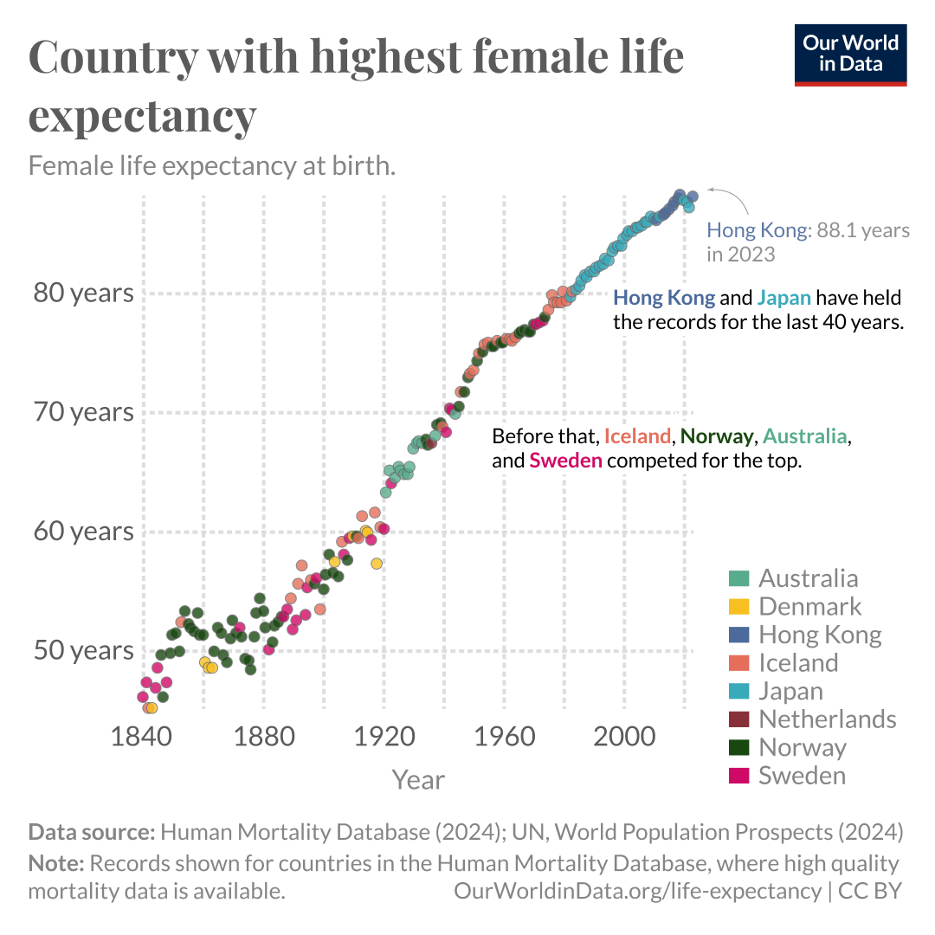
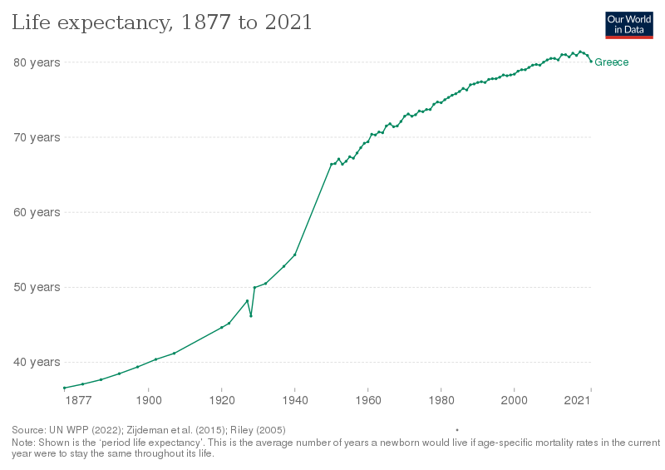
1. ΜΑΚΡΟΒΙΟΤΗΤΑ – συνεχής αύξηση
Ελλαδα: προσεγγίζει μέγιστο προσδόκιμο μεταπολεμικά.
Μέγιστο προσδόκιμο Συνεχής αύξηση 1900-σήμερα

Slide 5
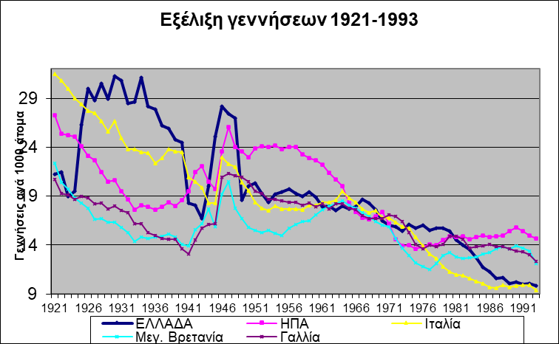
2. Γεννήσεις
Τάση γενικής μείωσης των γεννήσεων παγκοσμίως`
Στην Ελλάδα και Ν. Ευρώπη απότομη πτώση 1980 και παραμονή σε χαμηλά επίπεδα από τότε.
Πολύ κάτω από το σημείο αναπλήρωσης του πληθυσμού (αναπλήρωση απαιτεί 2,1 παιδιά ανα γυναίκα, ΕΛ ΙΤ μεταξύ 1,3 και 1,4) Πουθενά δεν πλησιάζει επίπεδο αναπλήρωσης
Ύπαρξη μιας μεγάλης γενιάς που γεννήθηκε μετά τον πόλεμο – Γενιά της Εκρηξης των Γεννήσεων (Baby boomers). Σε όλες τις αναπτυγμένες χώρες. Αργότερα στην Ελλάδα (≈ Γενιά του Πολυτεχνείου). Στην συνταξιοδότηση τώρα.

Slide 6
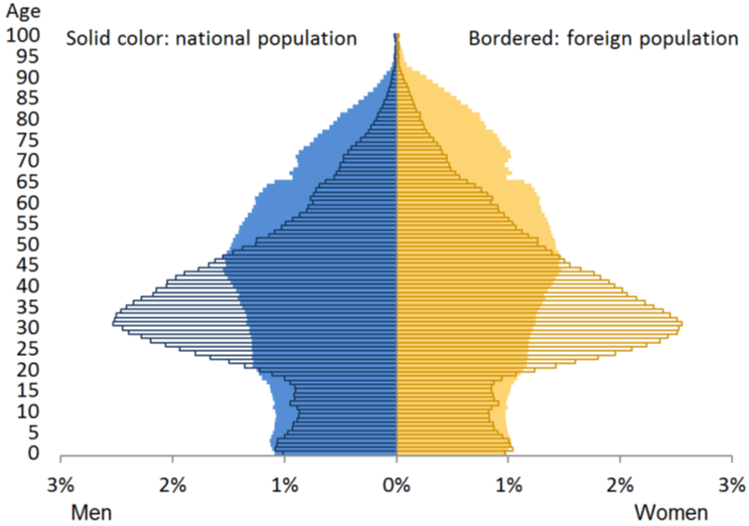
2. Μετανάστευση
Εκτός του συνολικού πληθυσμού επηρεάζει και την ηλικιακή κατανομή – οι μετανάστες είναι νεότεροι
Στην Ελλάδα οι μετανάστευση 1990 ανέβαλε την ασφαλιστική κρίση κατά περίπου 5 χρόνια.
Στην Ευρώπη αν δεν υπήρχε μετανάστευση ο πληθυσμός θα μειωνόταν συνεχώς από το 2000.
ΠΡΟΣΟΧΗ – Λύνεται το πρόβλημα της Ευρώπης, επιδεινώνεται αυτό των χωρών προέλευσης
Ουκρανία, Βουλγαρία έχουν χειρότερο πρόβλημα από την Ευρώπη.
Ανακατανέμεται το συνολικό πρόβλημα.

Slide 7
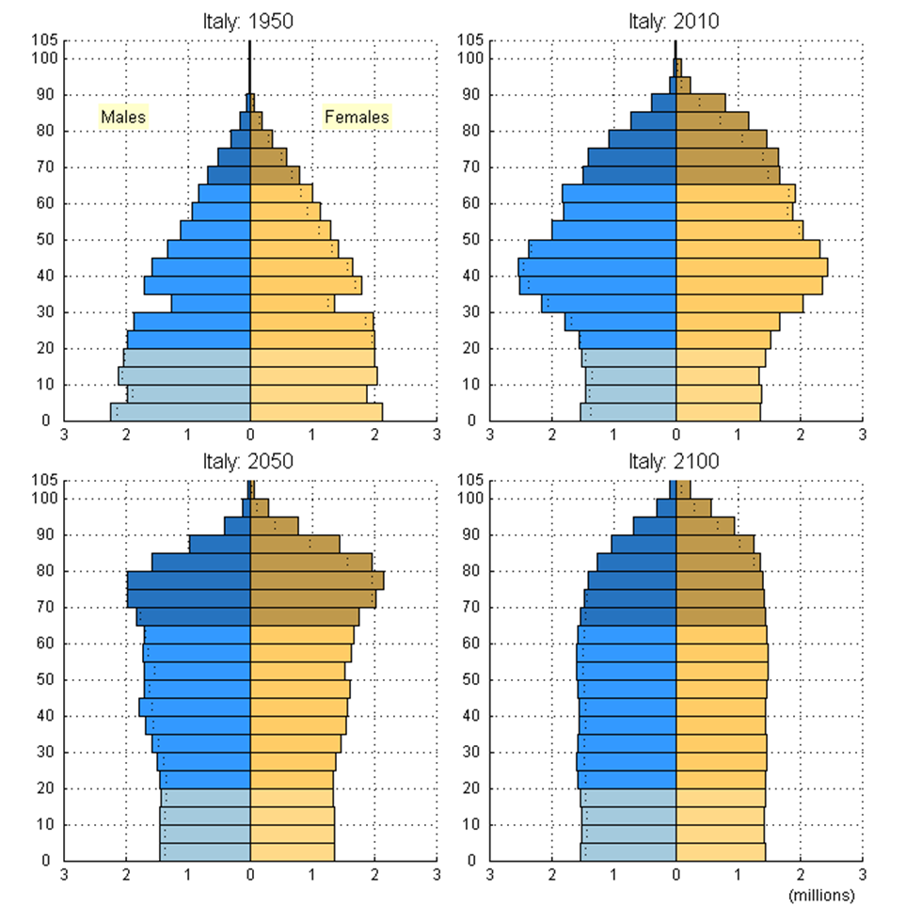
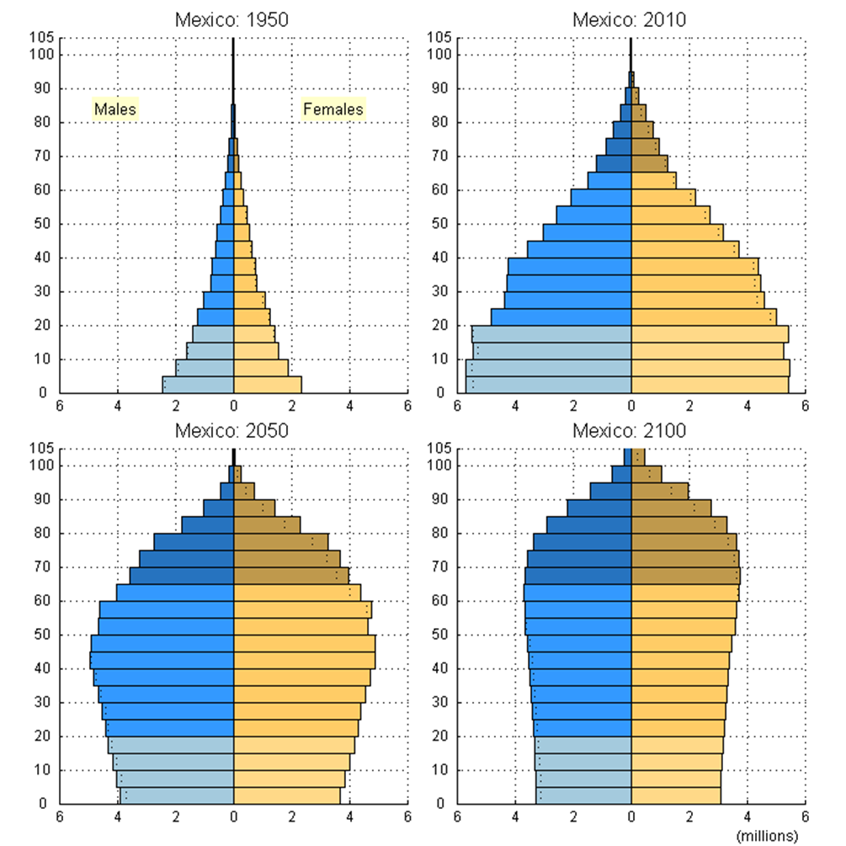
Μεξικό - Ιταλία – Ομοια πορεία - διαφορά φάσης

Slide 8
Η γήρανση και το ΔΗΜΟΓΡΑΦΙΚΟ ΜΕΡΙΣΜΑ
Από ισορροπία (υψηλής θνησιμότητας / υψηλής γονιμότητας) σε (χαμηλής θνησιμότητας/ χαμηλής γονιμότητας).
Διαφορά φάσης – πρώτα μειώνεται η (παιδική κυρίως) θνησιμότητα. Ακολουθεί με η μείωση της γονιμότητας. Στο μεταξύ έχουμε μεγάλη αύξηση του συνολικού πληθυσμού.
Αφού μειωθεί η γονιμότητα, ώσπου να μεγαλώσουν τα παιδιά της μικρής ηλικιακής ομάδας, συνεχίζουν να μπαίνουν στην αγορά εργασίας τα παιδιά που είχαν γεννηθεί πριν (μεγάλες γενιές).
Δηλαδή μια μείωση της γονιμότητας οδηγεί αρχικά σε αύξηση του μεριδίου των εργαζόμενων ηλικιών, την ίδια στιγμή που περιορίζονται και τα βάρη τους (λιγότερα παιδιά στην εκπαίδευση), δηλαδή βελτίωση του δείκτη εξάρτησης - ‘ΤΟ ΔΗΜΟΓΡΑΦΙΚΟ ΜΕΡΙΣΜΑ’.
Η οικονομική κατάσταση βελτιώνεται για περίπου 20 χρόνια πριν αρχίσει η επιδείνωση
Το δημογραφικό μέρισμα εμφανίζεται αναλόγως του πότε αρχίζει η μείωση της γονιμότητας.
Σε διαφορετικές χώρες σημειώνεται σε διαφορετικές εποχές – πχ. Ελλάδα Ιταλία δεκαετία 1980-1990 ο δείκτης εξάρτησης βελτιωνόταν – επιδείνωση από το 2005 και μετά. Ταχεία από 2025
Σε χώρες όπως Τουρκία, Αίγυπτος, Πακιστάν το δημογραφικό μέρισμα υφίσταται σήμερα και για άλλα 10-15 χρόνια
Η ΓΗΡΑΝΣΗ ΕΊΝΑΙ ΜΙΑ ΚΟΙΝΗ ΔΙΑΔΙΚΑΣΊΑ ΠΟΥ ΕΞΕΛΊΣΣΕΤΑΙ ΜΕ ΔΙΑΦΟΡΕΣ ΦΑΣΕΙΣ ΣΕ ΔΙΑΦΟΡΕΤΙΚΕΣ ΧΩΡΕΣ
ΔΗΜΙΟΥΡΓΕΙΤΑΙ ΠΕΔΙΟ ΣΥΜΠΛΗΡΩΜΑΤΙΚΟΤΗΤΑΣ

Slide 9

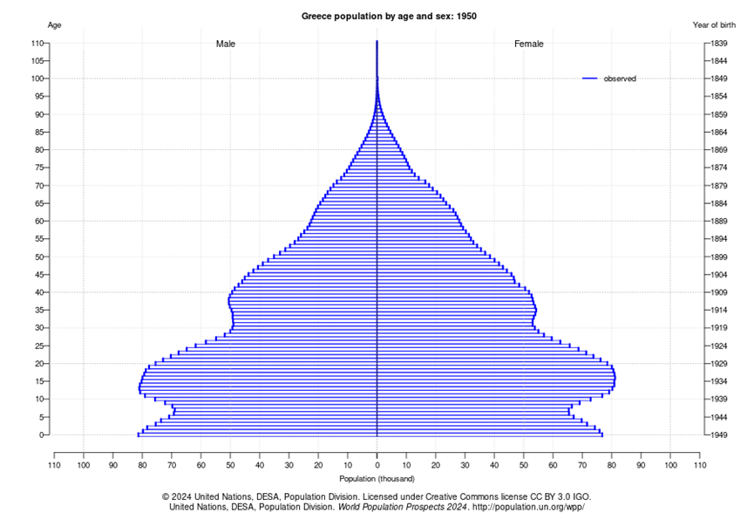
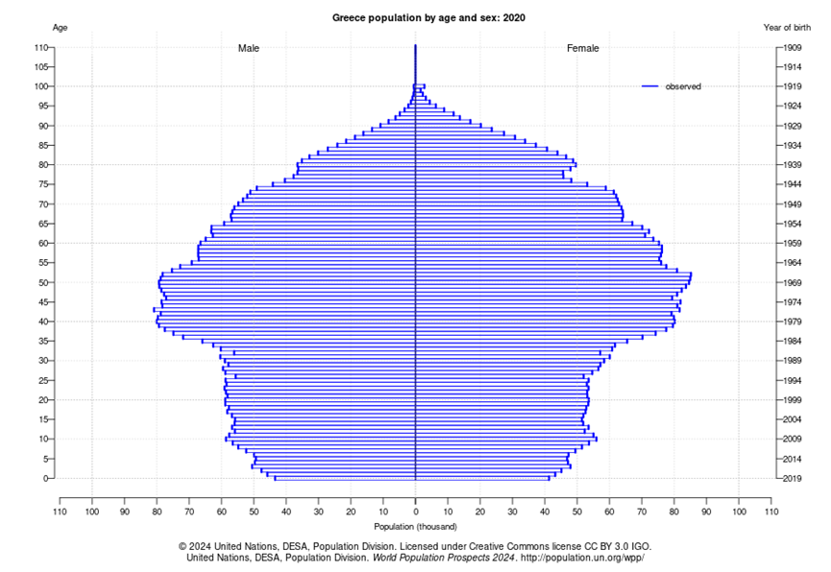
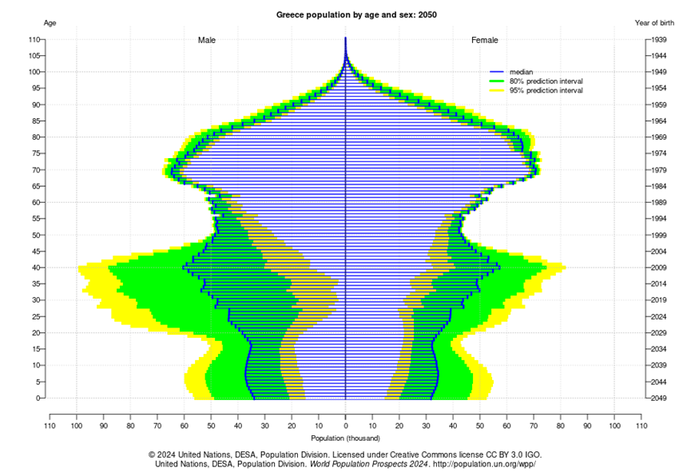
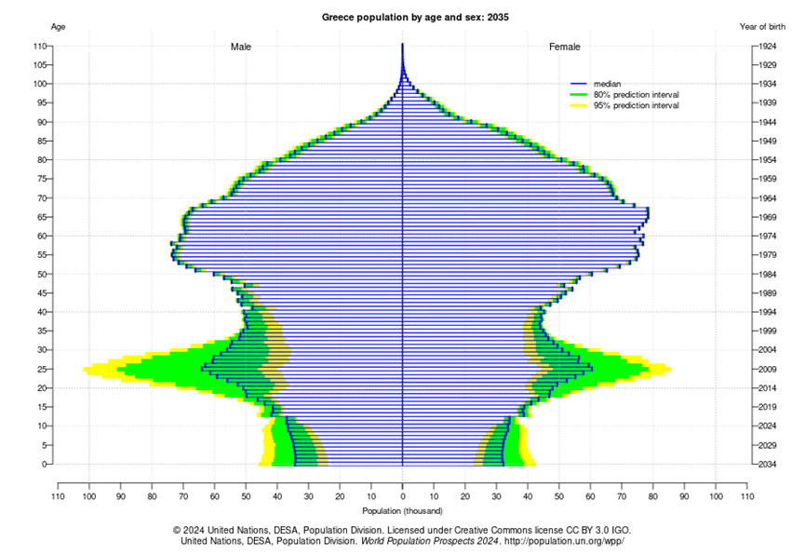
ΕΛΛΑΔΑ προβολές ΟΗΕ 2024 World Population Prospects
1960
1960
2020
2035
2050
Δημογραφικό μέρισμα 1970-1990
Μετανάστευση 1990 καθυστερεί
2020- ταχεία γήρανση

Slide 10
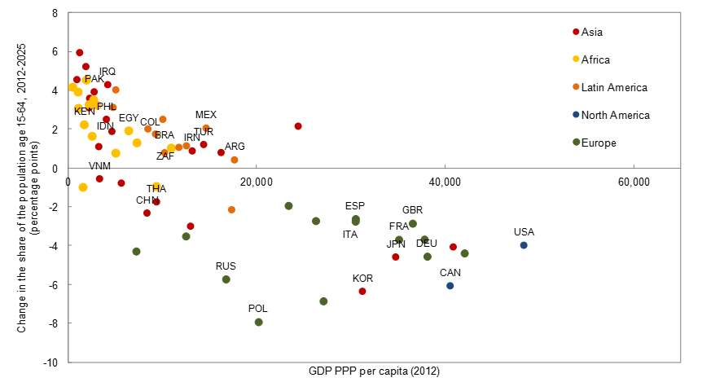
Πού συναντάται το δημογραφικό μέρισμα;
Πού αυξάνεται το μερίδιο πληθυσμού σε εργάσιμη ηλικία (15-64) μεταξύ 2012 και 2025;
Ασία και Αφρική
Στην Ευρώπη και ΗΠΑ πτώση
Αλλάζει η γεωγραφική κατανομή του παγκόσμιου πληθυσμού.
ο πληθυσμός αυξάνει εκεί όπου υπάρχει μικρότερη παραγωγικότητα.
Αν ήταν πιο ίση η κατανομή του πληθυσμού παγκόσμια, το παγκόσμιο ΑΕΠ θα ήταν μεγαλύτερο.
Συνεπώς οι περιορισμοί στη μετανάστευση ευθύνονται για την διατήρηση του ΑΕΠ, κυρίως των πλουσιότερων χωρών, σε χαμηλά επίπεδα.
Μπορούμε έτσι να δούμε τις δράσεις ενσωμάτωσης μεταναστών ως προσπάθειας ‘μετάδοσης’ της υψηλής παραγωγικότητας που ήδη υπάρχει και άρα σαν ένα είδος επένδυσης με μεγάλο οικονομικό αντίκρισμα.

Slide 11
Διπλός Δεκάλογος Δημογραφικών προβλέψεων: Κόσμος και Ευρώπη
Ο Κόσμος
Ο πληθυσμός παντού στον κόσμο γερνάει. Οι άνθρωποι ζουν περισσότερο σε μικρότερες οικογένειες.
Αυτό γίνεται διαφορετικά. Κάποιες άρχισαν νωρίτερα, η ταχύτητα διαφέρει. Δυνατότητες συμπληρωματικότητας.
Το σύνολο του πληθυσμού συνεχίζει να αυξάνει – αλλά με διαφορετική σύνθεση – οι αναπτυγμένες χώρες θα χάνουν μερίδιο.
Χώρες όπου άρχισε αργότερα έχουν δημογραφικό μέρισμα – που ο πληθυσμός εργάσιμης ηλικίας συνεχίζει να αυξάνει για άλλα 20 χρόνια. Αυτό δημιουργεί τις πιέσεις για μετανάστευση σε χώρες όπου ο εργάσιμος πληθυσμός μειώνεται.
Οι επιπτώσεις και τα όρια προσαρμογής διαφέρουν αν η γήρανση προέρχεται πρωτίστως από την αύξηση του προσδόκιμου ζωής ή από τη μείωση της γονιμότητας
Η Ευρώπη
Η γήρανση εξαρτάται από (α) εξελίξεις στην μακροβιότητα (β) μειώσεις στη γονιμότητα (γ) μετανάστευση και (δ) ‘ ηχώ’ - μεταχρονολογημένες εξελίξεις παλαιότερων γεγονότων – η έκρηξη των γεννήσεων (baby boom). Καθώς περνά ο χρόνος η επίδραση των παραγόντων β-δ μεγαλώνει.
Ο συνολικός πληθυσμός μειώνεται. Θα μειωνόταν ήδη αν δεν υπήρχε η μετανάστευση.
To ποσοστό ατόμων σε ηλικία συνταξιοδότησης 65+ αναμένεται να αυξηθεί κατά 55% ως το 2060 (από 18 σε 28%). Το ποσοστό πολύ ηλικιωμένων ατόμων ηλικίας 80+, που ενδεχομένως να χρειάζονται μακροχρόνια φροντίδα, αναμένεται να αυξηθεί κατά 2,4 φορές (240%) ως το 2060 (από 5% σε 12%).
Ο πληθυσμός σε εργάσιμη ηλικία (20-64) μειώνεται (αναλόγως των υποθέσεων για μετανάστευση) από 61% σε 51% ως το 2060 (κατά 16,4%).
Ιδιαίτερο πρόβλημα δημιουργείται από την γενιά της ‘έκρηξης των γεννήσεων’ – εξαιτίας του μεγάλου αριθμού γεννήσεων μετά τον Β’ Παγκόσμιο Πόλεμο. Εκτός του αριθμού της αυτή η γενιά είχε δυσανάλογα μεγάλη πολιτική και πολιτιστική επιρροή.

Slide 12
Διπλός Δεκάλογος Δημογραφικών προβλέψεων: Ελλάδα και το άτομο
Ελλάδα
Η Ελλάδα είναι η δεύτερη ταχύτερα γηράσκουσα χώρα στην ΕΕ. Ως πρόσφατα, πρώτη ήταν η Γερμανία, αλλά οι εξελίξεις στη μετανάστευση άλλαξαν την κατάταξη. Ακολουθεί η Ιταλία.
Κατακόρυφη μείωση της γονιμότητας το 1980 που διατηρείται σε επίπεδα κάτω του 1,4 παιδιά ανά γυναίκα από τότε. Δηλαδή από το 2000 και μετά μπαίνουν στην αγορά εργασίας πολύ λιγότερα άτομα από αυτά που βγαίνουν στην σύνταξη.
To ποσοστό ατόμων σε ηλικία συνταξιοδότησης 65+ αναμένεται να αυξηθεί κατά 65% ως το 2060 (από 21,4% σε 35,4% του πληθυσμού). Το ποσοστό πολύ ηλικιωμένων ατόμων ηλικίας 80+, που ενδεχομένως να χρειάζονται μακροχρόνια φροντίδα, αναμένεται να αυξηθεί κατά 2,5 φορές (246%) ως το 2060 (από 6,4% σε 15,8%).
Η μετανάστευση καθυστέρησε τη μείωση του πληθυσμού μετά το 2000. Από το 2010 αντιστράφηκαν οι τάσεις με την αναχώρηση ατόμων του πρώτου κύματος αλλά και την μετανάστευση μορφωμένων νέων λόγω κρίσης.
Η δημογραφική επιδείνωση έχει ήδη αρχίσει και τώρα επιταχύνεται.
Το άτομο
Η έκταση αλλαγών όσον αφορά ατομικές προβλέψεις είναι πολύ ευρύτερα από τον συνολικό πληθυσμό. Ο ατομικός προγραμματισμός εξετάζει τη ζωή συνολικά (ως απόθεμα) και όχι ως προσθήκες ετών (ροές) όπως η μακροοικονομία.
Εργαζόμενοι σήμερα: προσδόκιμο επιβίωσης στα 65 είναι 18 χρόνια άνδρες και 21 γυναίκες. Η αύξηση του προσδόκιμου επικεντρώνεται στην ηλικία 60-79 ετών. Το μέγιστο προσδόκιμο για άτομο που γεννήθηκε το 2000 ίσως ξεπεράσει τα 100.
Οι ατομικές διακυμάνσεις είναι μεγάλες και ίσως μεγαλώνουν: Οι διαφορές ανδρών-γυναικών μειώνονται. Οι διαφορές ανά εισοδηματική και κοινωνική τάξη (στις ΗΠΑ, ίσως και αλλού) διευρύνονται: Οι πλούσιοι ζουν όλο και περισσότερο.
Οι οικογένειες 4 γενεών – που τα παιδιά γνωρίζουν τους παππούδες των γονιών τους - θα γίνουν κοινές.
Η επιλογή συντρόφων γίνεται μεταξύ όμοιων ατόμων– ηλικία, εκπαίδευση, επάγγελμα. Οι ‘ομογαμικές επιλογές’ (ομοιότητα ζευγαριών) αντικαθιστούν τις παλαιότερες ‘ετερογαμικές επιλογές’ (συμπληρωματικότητα ρόλων).

Slide 13
WPP2024_Key-Messages.pdf
Δέκα Μηνύματα – κλειδιά από τον ΟΗΕ 2024
1. Ο παγκόσμιος πληθυσμός θα κορυφωθεί εντός του αιώνα. Ο παγκόσμιος πληθυσμός θα συνεχίσει να αυξάνεται για άλλα 50 ή 60 χρόνια, φθάνοντας στα 10,3 δισεκ. στα μέσα της δεκαετίας του 2080, από 8,2 δισεκατομμύρια το 2024. Μετά την κορύφωσή της, θα μειώνεται, φθάνοντας σταδιακά στα 10,2 δισεκ. μέχρι το 2100.
2. Ένας στους τέσσερις ανθρώπους παγκοσμίως ζει σε χώρα της οποίας ο πληθυσμός έχει ήδη κορυφωθεί και μειώνεται Σε 63 χώρες, (28% του πληθυσμού) το 2024, o πληθυσμός ήδη μειώνεται. Σε 48 χώρες, θα κορυφωθεί μεταξύ 2025 και 2054.
3. Οι γυναίκες σήμερα γεννούν, ένα παιδί λιγότερο, από ό, τι το 1990. Η παγκόσμια γονιμότητα είναι 2,3 γεννήσεις ανά γυναίκα. Περισσότερες από τις μισές χώρες έχουν γονιμότητα μικρότερη από το σημείο αναπλήρωσης (< 2,1 γεννήσεις ανά γυναίκα).
4. Η πρώιμη τεκνοποίηση έχει επιβλαβείς συνέπειες για τις νεαρές μητέρες και τα παιδιά τους. Το 2024, 4,7 εκατομμύρια μωρά, γεννήθηκαν από μητέρες κάτω των 18 ετών - και περίπου 340.000, από κορίτσια κάτω των 15 ετών.
5. Μετά την πανδημία, το παγκόσμιο προσδόκιμο ζωής αυξάνεται και πάλι. Σε παγκόσμιο επίπεδο, το προσδόκιμο ζωής έφτασε τα 73,3 έτη το 2024, σημειώνοντας αύξηση 8,4 ετών από το 1995. Περαιτέρω μειώσεις της θνησιμότητας θα οδηγήσουν σε μέση μακροζωία περίπου 77,4 ετών παγκοσμίως το 2054.
6. Η κύρια κινητήρια δύναμη του παγκόσμιου πληθυσμού μέχρι το 2050 θα είναι η δυναμική η κεκτημένη ταχύτητα από το παρελθόν. Ο αριθμός γυναικών 15-49 ετών συνεχίζει να αυξάνεται, οδηγώντας σε αύξηση γεννήσεων, ακόμη και αν ο αριθμός των γεννήσεων ανά γυναίκα πέσει κάτω από το επίπεδο αντικατάστασης.
7. Οι χώρες με νεανικό πληθυσμό και φθίνουσα γονιμότητα έχουν περιορισμένο χρόνο για να επωφεληθούν από το δημογραφικό μέρισμα. Σε 100 χώρες, ο πληθυσμός σε ηλικία εργασίας (20- 64) θα αυξηθεί μέχρι το 2054, προσφέροντας ένα παράθυρο ευκαιρίας.
8. Μέχρι το 2080, τα άτομα ηλικίας 65 ετών και άνω θα ξεπερνούν αριθμητικά τα παιδιά κάτω των 18 ετών. Μέχρι τότε, ο πληθυσμός ηλικίας 65+ ετών θα φτάσει τα 2,2 δισεκατομμύρια, υπερβαίνοντας τον αριθμό των παιδιών (18-). Μέχρι το 2035, τα άτομα ηλικίας 80+ θα ξεπεράσουν τα βρέφη (1-)
9. Σε 50 χώρες, η μετανάστευση θα είναι η κύρια κινητήρια δύναμη μελλοντικής αύξησης, μετριάζοντας τη μείωση του πληθυσμού
10. Η ισότητα των φύλων και η ενδυνάμωση των γυναικών συμβάλλουν στην αντιμετώπιση της ταχείας αύξησης ή μείωσης του πληθυσμού.

Slide 14
Ελλάδα: Ορόσημα και Προσδόκιμο
Προσδόκιμο κατά την γέννηση 1950-2017

Slide 15
Ελλάδα : Διαφορετικές προκλήσεις ανά δεκαετία
Ο γενικός πληθυσμός μειώνεται. Συνεχής μείωση στις ‘παραγωγικές ηλικίες 20-49 – το 2040 θα είναι λιγότεροι κατά 1,3 εκατομμύρια άτομα από το 2010.
Η ‘γήρανση’ (50+) καλπάζει. Όμως εντός της μεγάλης ομάδας υπάρχουν σημαντικές διαφοροποιήσεις:
Η ομάδα 50-64 είχε την ‘τιμητική της’ ως το 2020 (αύξηση σε αριθμό 8%, σε μερίδιο 13%). – Ο προθάλαμος συνταξιοδότησης
Οι ηλικίες 65-80 βλέπει την μεγαλύτερη αύξηση ως το 2030 (αύξηση σε αριθμό 9,7%, σε μερίδιο 14,6%). –Νέοι Ηλικιωμένοι
Οι άνω των 80 χρωματίζουν την περίοδο 2030-40 (αύξηση σε αριθμό 19,6%, σε μερίδιο 24,8%). Γηραιοί ηλικιωμένοι

Slide 16
Προτεραιότητες ανά δεκαετία
Οι δημογραφικές τάσεις – με διαφορετικές ομάδες να εμφανίζουν αριθμητική αύξηση ανά δεκαετία – υπαγορεύουν αντίστοιχες προτεραιότητες πολιτικής:
Δεκαετία 2010-2020: Αυξάνει ο Προθάλαμος συνταξιοδότησης (50-65)
Προτεραιότητα: το ασφαλιστικό και συνθήκες συνταξιοδότησης (θα προδιαγράψει 30 χρόνια)
Δεκαετία 2020-2030: Αυξάνουν οι νεότεροι ηλικιωμένοι (65-80), πρόσφατα συνταξιοδοτηθέντες
Προτεραιότητα: Ενεργοποίηση – Silver Economy. Πώς συνεισφέρουν όσο ακόμη μπορούν;
Δεκαετία 2030-2040: Αυξάνουν οι γηραιοί ηλικιωμένοι (80+), προκλήσεις αυτοεξυπηρέτησης
Προτεραιότητα: Συστήματα και δυνατότητες φροντίδας, άτυπης (οικογένεια) και τυπικής (κράτος, αγορά)
Η ανταπόκριση δεν είναι μόνο οικονομική, αλλά πρέπει σε κάθε δεκαετία να αξιοποιεί και δυνατότητες κοινωνικής ενσωμάτωσης αλλά και διασυνδέσεων μεταξύ γενεών.

Slide 17
ΕΣΤΙΕΣ ΑΒΕΒΑΙΟΤΗΤΑΣ που επηρεάζουν προγραμματισμό Συχνές παρανοήσεις
Μακροβιοτητα
Γεννησεις

Slide 18
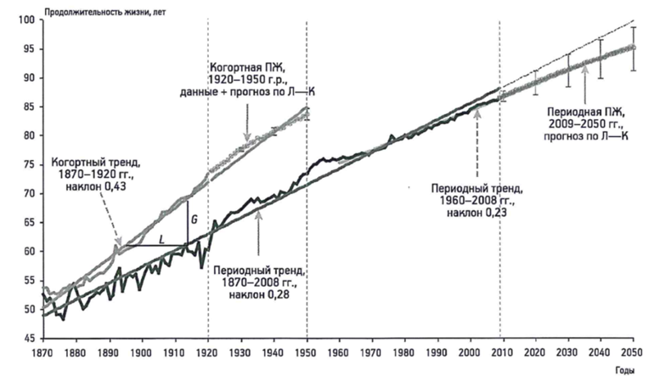
Μέγιστη μακροβιότητα – πόσο μπορούμε να ελπίζουμε να ζήσουμε;
Η προσέγγιση Οeppen-Vopel προεκτείνει την μέγιστη μακροβιότητα χρησιμοπιοώντας αποκλειστικά στοιχεία της ίδιας γενιάς (κοόρτης).
Σε ένα σημαντικό άρθρο το 2014 , υπολογίζουν ότι η αύξηση της μέγιστης μακροβιότητας είναι πολύ ταχύτερη.
Συγκεκριμένα, αν χρησιμοποιήσουμε στοιχεία της ίδιας γενιάς η αναμενόμενη αύξηση είναι +0,43 έτη/έτος (5 μήνες) αντί του συμβατικού υπολογισμού, που είναι +0,28 έτη/έτος (3 μήνες
Η ανάλυση δείχνει Ιστορικά για 160 χρόνια το υψηλότερο παγκοσμίως προσδόκιμο γυναικών αυξάνεται σταθερά
Η χρήση της μέγιστης επιβίωσης δικαιολογείται αν υποθέσουμε ότι οι βελτιώσεις (π.χ. στην ιατρική) μεταδίδονται από χώρα σε χώρα, (οπωσδήποτε για το πλουσιότερο τμήμα του πληθυσμού). και επίσης στο ότι οι βελτιώσεις εξαρτώνται λιγότερο από μακροχρόνιους παράγοντες (όπως π.χ. το διατροφικό επίπεδο σε παιδική ηλικία).
Αναμειγνύοντας στοιχεία πολλών γενεών αναπαράγουμε συντηρητισμό.
Συμπέρασμα: είναι πιθανόν οι προβολές μακροβιότητας να είναι υπερβολικά συγκρατημένες: η προοπτική για ζωή 100 ετών + για όσους γεννήθηκαν μετά το 2000
Πηγή: Shkolinkov κά 2014. H πάνω γραμμή είναι η μέγιστη ηλικία ανά κοόρτη, Η κάτω βασίζεται σε ιστορικά στοιχεία. Η πάνω γραμμή δεν δείχνει τάση μείωσης.

Slide 19
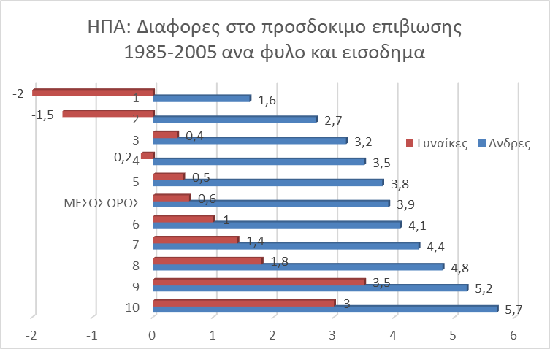
Ανισότητες μακροβιότητας ανά εισοδηματικό επίπεδο
Κοινωνικές διαφοροποιήσεις. Ο μέσος όρος προσδόκιμου κρύβει ατομικές διαφοροποιήσεις.
Έρευνα από τις ΗΠΑ με ατομικά στοιχεία ‘πάνελ’, το HRS, κατέγραψε τις αλλαγές μεταξύ 1985 και 2005 και το πώς αυτές σχετίζονται με την οικονομική ευμάρεια, ανά δεκατημόριο πληθυσμού, κατέληξε ότι:
Μεγάλη διαφορά στο προσδόκιμο επιβίωσης πλουσιοι/ φτωχοί
Η διαφορά μεγαλώνει διαχρονικά. ΟΙ πιο πλούσιοι αυξάνουν το ταχύτερα από τους φτωχούς – η ψαλίδα μεγαλώνει
οι διαφορές μεταξύ ανδρών και γυναικών μικραίνουν
οι φτωχές γυναίκες έχουν μειώσει το προσδόκιμο κατά άνω των 2 ετών ενώ οι πλούσιοι άνδρες το αύξησαν κατά 5,7 χρόνια.
Ευρήματα συσχετίζουν το μήκος ζωής με την εκπαίδευση (cov με πλούτο).
Πρόβλημα για την κοινωνική πολιτική: Οι συντάξεις ωφελούν τους πλούσιους πολύ περισσότερο.
Αλλάζει η λογική και η στόχευση της κοινωνικής πολιτικής;
Σημαντικό επιχείρημα για εξατομίκευση ρυθμίσεων
Barry P. Bosworth, Kathleen Burke, 2014 Differential Mortality and Retirement Benefits in the Health and Retirement Study, Brookings Ecocomic Papers
ΑΣΚΗΣΗ: Γκουγκλάρετε
life expectancy calculator
(How Long Will I Live? - Life Expectancy Calculator)

Slide 20
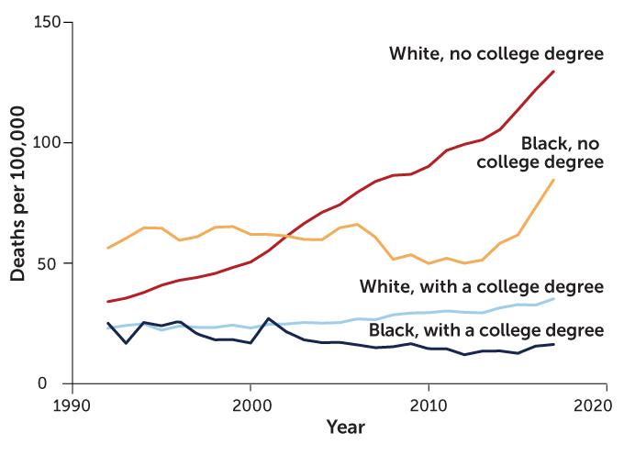
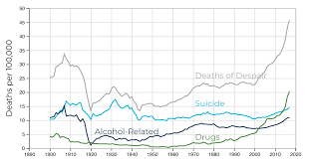

‘Θάνατοι απόγνωσης’ στις ΗΠΑ
2014-2017 το προσδόκιμο μειώνεται στις ΗΠΑ και (σε μικρότερο βαθμό) στην Μεγάλη Βρετανία.
Μελετήθηκε από Angus Deaton και Anne Case
Αφορούσε αποκλειστικά άνδρες χωρίς πανεπιστημιακή εκπαίδευση
οφείλεται σε ‘Θανάτους απόγνωσης’ (deaths of despair) - αυτοκτονίες, ναρκωτικά, κατάχρηση παυσίπονων
Στην Βρετανία η μείωση δεν είναι τόσο έντονη. Θάνατοι απόγνωσης συναντώνται μόνο στην Σκωτία

Slide 21
Γεννητικότητα – Πλήθος παρανοήσεων
Φιλολογία περί ‘Υπογεννητικότητας’ – Πολλοί θεωρούν ότι αυτό είναι ‘το δημογραφικό’
Εμφαση στο αποτέλεσμα περί μείωσης του πληθυσμού. Αιχμές περί ‘εγωισμού γυναικών’.
Αντικρούσεις:
Δεν υπάρχει ‘σωστό’ μέγεθος του πληθυσμού. Ποιος αποφασίζει για το μέγεθος της οικογένειας;
Το 2,1 είναι παράμετρος για να μη μειώνεται ο πληθυσμός. Γιατί ο αριθμός το 2011 (11εκ) να είναι καλύτερος από 8 εκ το 1971;
Παραβλέπει κρίσιμα αριθμητικά δεδομένα για την πορεία των γεννήσεων.
Το χαμηλό επίπεδο γεννητικότητας (κάτω από 1,4) ισχύουν από το 1980 (σε Ελλάδα και Ιταλία, αλλά και αλλού).
Η γεννητικότητα μειώνεται παγκοσμίως – ο αριθμός παιδιών ανά νέα γυναίκα ο ίδιος στην Τουρκία, Ινδία και Βρετανία. Παλαιότερες προσδοκίες για ανάκαμψη διαψεύθηκαν.
Ο χαμηλός αριθμός γεννήσεων οφείλεται στον μικρό αριθμό γυναικών σε ηλικία αναπαραγωγής (που οφείλεται στην επίμονα χαμηλή γεννητικότητα). Είναι πρακτικά μη αντιστρέψιμος
Δεν υπάρχει αρνητική συσχέτιση με εργασία γυναικών. Αντιθέτως, υψηλότερη γεννητικότητα εκεί που εργάζονται οι γυναίκες.

Slide 22
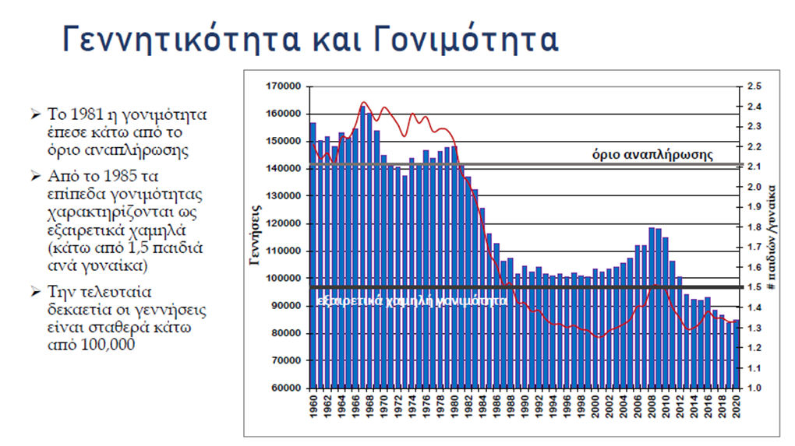
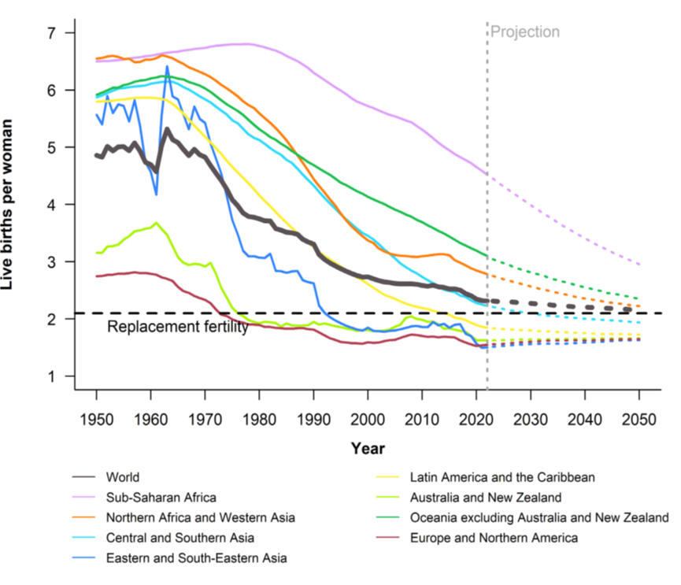
Γεννητικότητα – Κόσμος και Ελλάδα
Διάγραμμα 1 ¨Τάσεις στη γονιμότητα ανα γεωγραφική περιοχή 1950-2050, (ΟΗΕ 2022

Slide 23
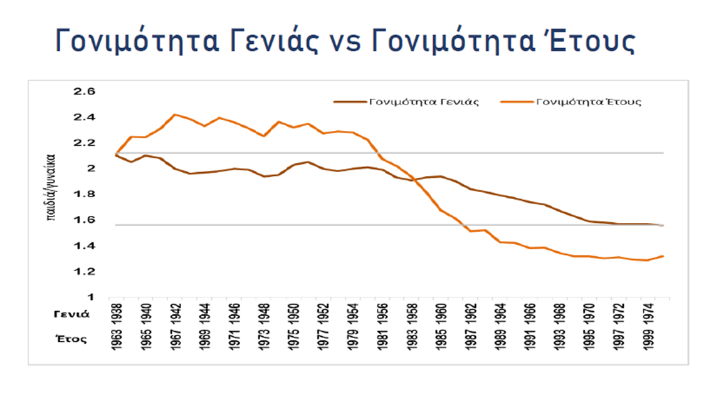
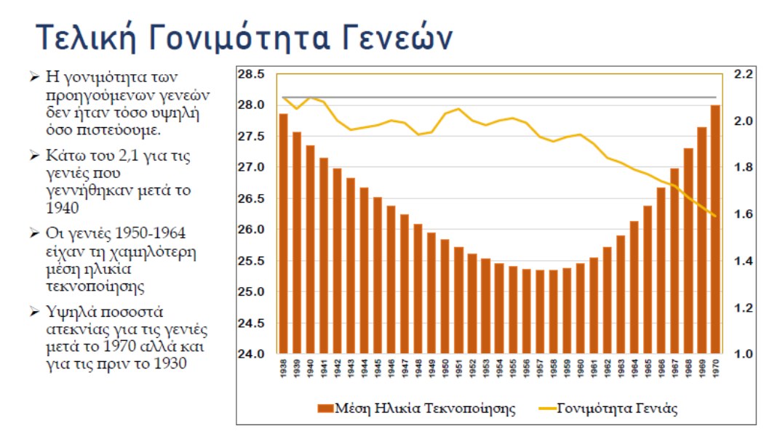
Ελλάδα – τάσεις στην γονιμότητα
Η γονιμότητα γενιάς συμπεριλαμβάνει όλα τα παιδιά. Διαφέρει από την γονιμότητα έτους αν οι γυναίκες αλλάζουν την χρονική κατανομή των παιδιών που κάνουν. Στην Ελλάδα η ηλικία στην οποία γεννιέται το πρώτο παιδί μειώθηκε και μετά αυξήθηκε.
Λαμβάνοντας υπόψη και τα ποσοστά ατεκνίας (ψηλά πριν το 1930 και μετά το 1970) η μέση Ελληνίδα πάντα έκανε λίγα παιδιά – η μείωση στην γονιμότητα είναι μικρότερη από ότι θεωρείται.

Slide 24
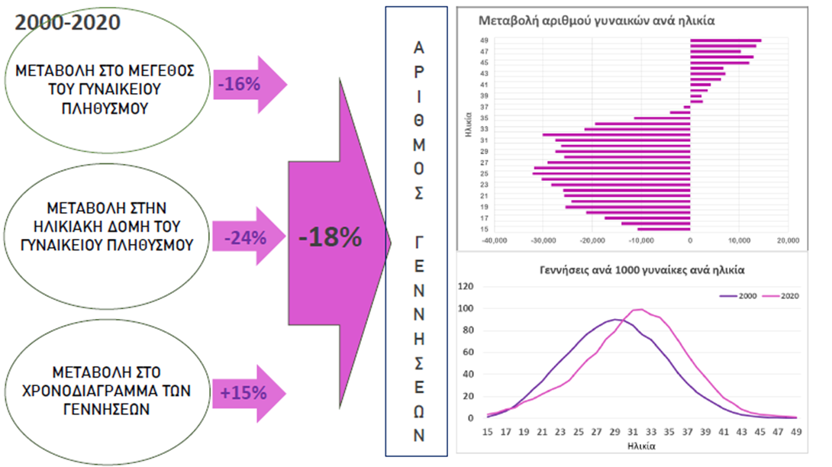
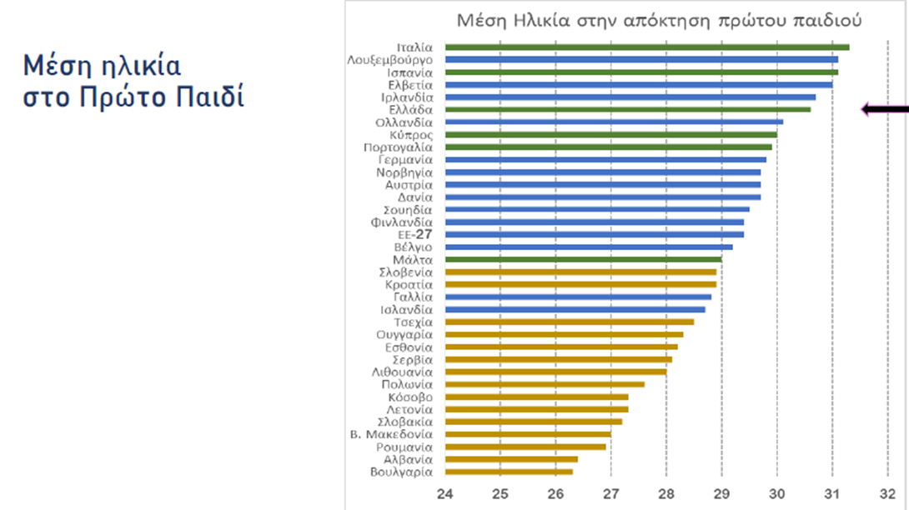
Γεννητικότητα - #3
Από τι εξαρτάται ο αριθμός των γεννήσεων;
(α) μικρότερος αριθμός στις κατάλληλες ηλικίες (-16%), (β) μικρότερο ποσοστό στις κατάλληλες ηλικίες (-24%) και (γ) κάνουν παιδιά αργότερα (+15%). Καθώς κάνουν παιδιά αργότερα, αυτή η μετάθεση οδηγεί σε περισσότερες γεννήσεις γιατί ομάδες πιο πολυπληθείς από τις μικρότερες ηλικίες (οι οποίες έχουν γεννηθεί μετά το 1985).

Slide 25
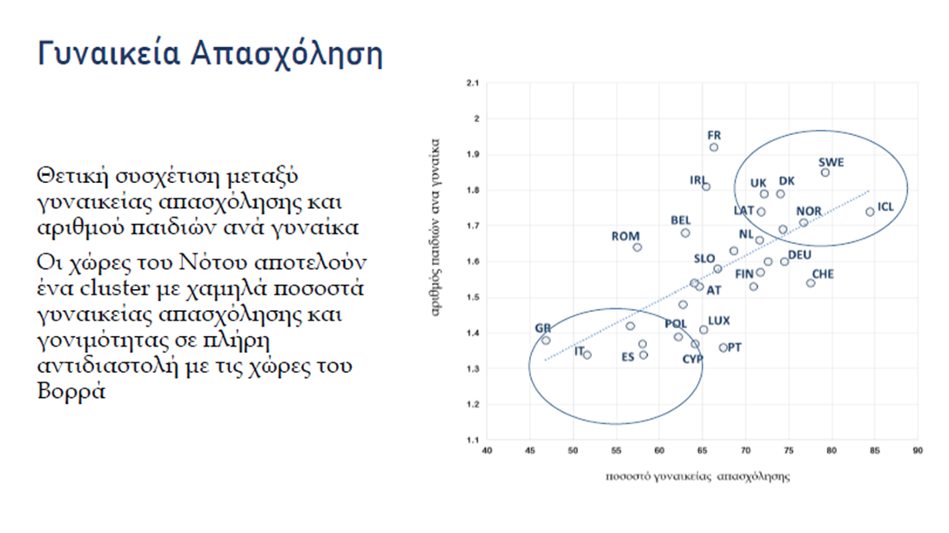
Απασχόληση – συμπεράσματα
Συμπεράσματα για την Ελλάδα
Εξαιρετικά χαμηλή γονιμότητα για περισσότερες από 4 δεκαετίες παγίωση συμπεριφορών / νέο ελληνικό πρότυπο: η οικογένεια με ένα παιδί
Υψηλή ηλικία απόκτησης πρώτου παιδιού
Υψηλά ποσοστά πρώτων γεννήσεων, σταθερά ποσοστά τρίτων και άνω γεννήσεων . Η δυσκολία στη μετάβαση από το πρώτο στο δεύτερο παιδί δείχνει ότι πρέπει να ληφθούν ειδικά μέτρα για όσους ήδη έχουν ένα παιδί.
Υψηλότερα από κάθε άλλη εποχή ποσοστά άτεκνων γυναικών: επιλογή ζωής vs συγκυρία
Ιδιαίτερα χαμηλά ποσοστά εκτός γάμου γεννήσεων Η απόκτηση παιδιού παραμένει άμεσα συνδεδεμένη με τη δημιουργία παραδοσιακής οικογένειας Αναντιστοιχία μεταξύ επιθυμητού και τελικού αριθμού παιδιών
Το Μεσογειακό Παράδοξο – λίγη εργασία και λίγα παιδιά!!

Slide 26
Μετανάστευση
Η μετανάστευση ανακατανέμει το πρόβλημα
Χειρότερο στην χώρα προέλευσης (πρβλ Μολδαβία, Βουλγαρία), καλύτερο στον προορισμό
Δυναμισμός σε χώρες που ποντάρουν στην μετανάστευση (Καναδάς, Αυστραλία).
Πολιτικές αντιδράσεις στη μετανάστευση (ΗΠΑ) είναι αποτέλεσμα των αρνητικών στάσεων;
Μέθοδος αξιοποίησης του δημογραφικού μερίσματος.
Σημαντικό θέμα η πολιτική διαχείριση
Οι μετανάστες σύντομα υιοθετούν συνήθεις της χώρας εγκατάστασης (πχ στην γονιμότητα)
Στην Ελλάδα αν δεν υπήρχε μετανάστευση τη δεκαετία του 1990, ο πληθυσμός σε εργάσιμη ηλικία θα μειωνόταν από το 1998.

